Slide 1
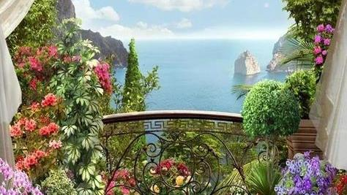
Lorient Vous Présente Andorre

Slide 2
Andorre est une petite principauté indépendante située entre la France et l'Espagne, dans les Pyrénées. Elle est connue pour ses stations de ski et sa réputation de paradis fiscal encourageant la vente hors taxes. Andorre-la-Vieille, la capitale, compte plusieurs boutiques et bijouteries sur l'avenue Meritxell, ainsi que plusieurs centres commerciaux. La vieille ville, quartier de Barri Antic, abrite l'église romane de Santa Coloma et son beffroi circulaire

Slide 3
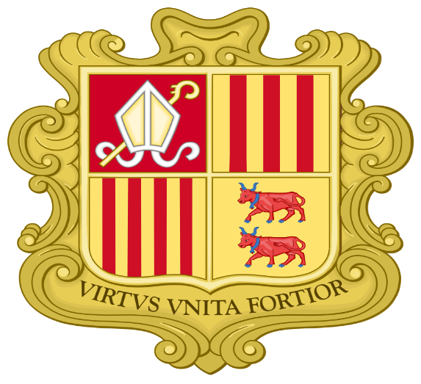
Le Blason D’Andorre

Slide 4
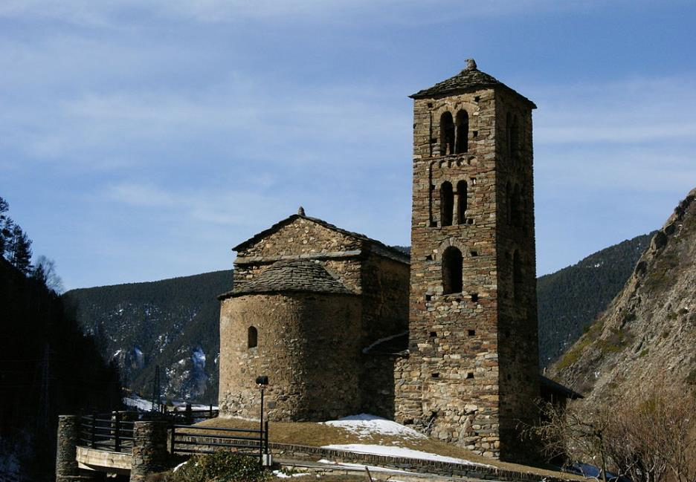
L’Eglise Sant Joan de Caselles Fondée Au XI° siècle

Slide 5
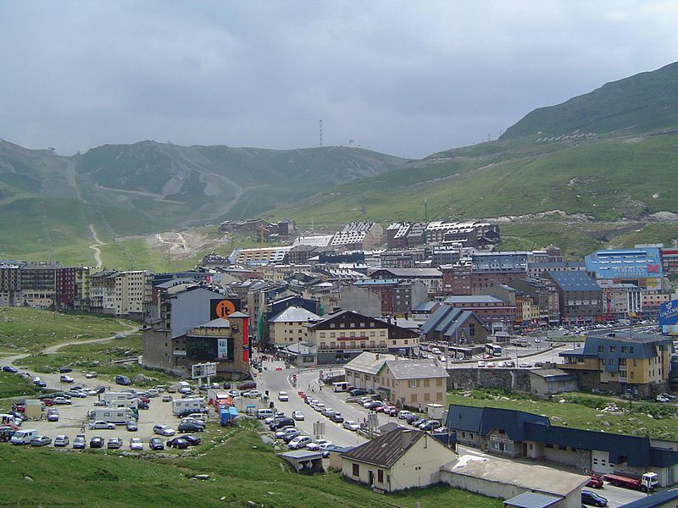
Vue Sur le Pas de la Case au pied du col d’ Envalira

Slide 6
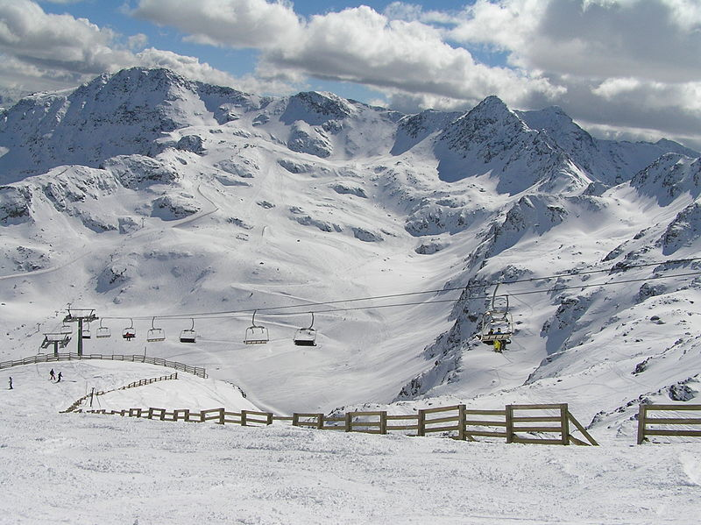
La Station de Ski d’ Arcalis

Slide 7
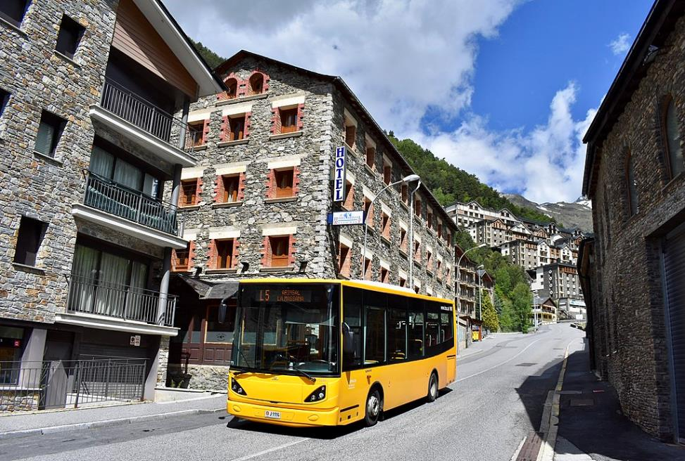
Véhicule du Réseau national

Slide 8
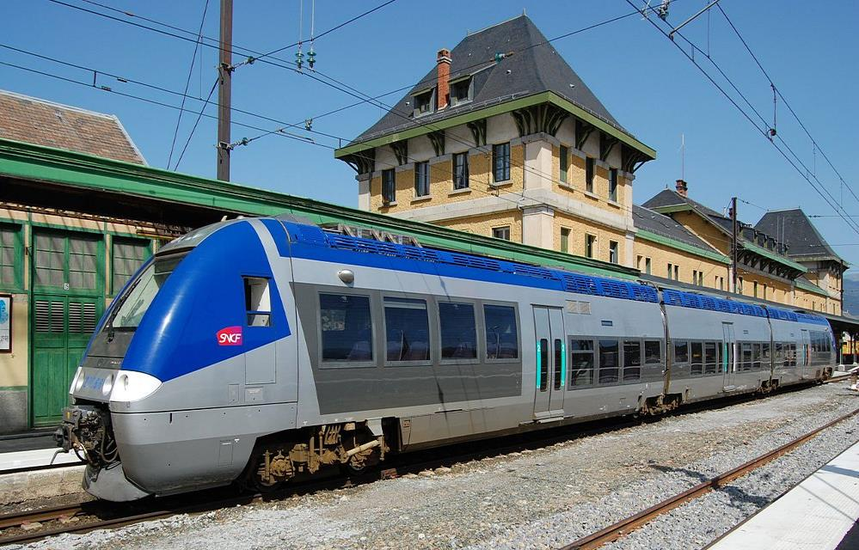
Un T E R Occitanie En Gare de Latour De Carol

Slide 9
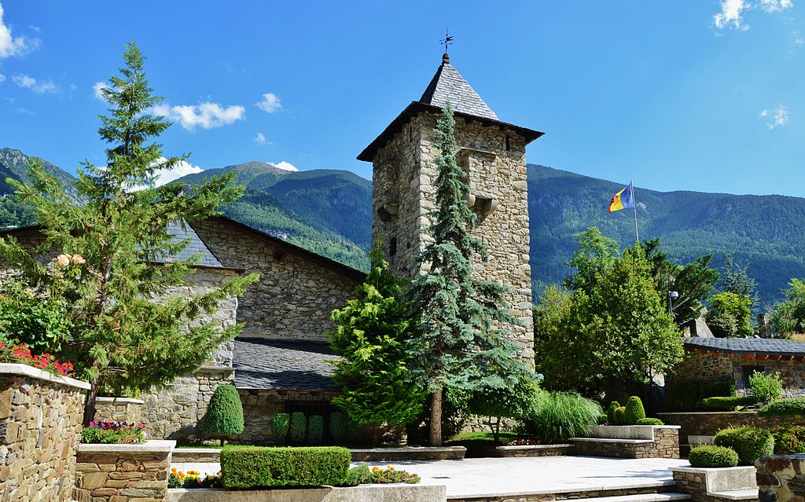
La Casa de la Vall qui abrite le parlement Andorran

Slide 10
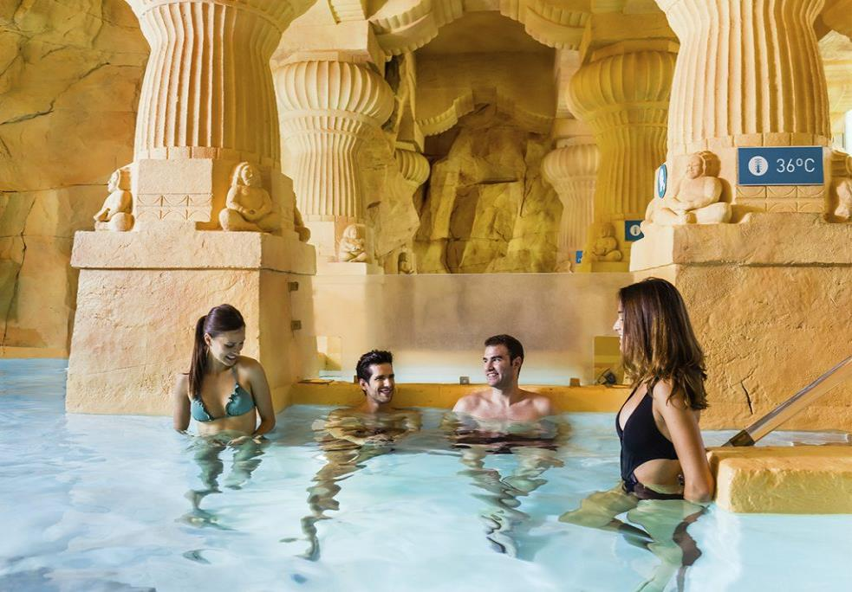
Caldea Andorre Les Thermes

Slide 11
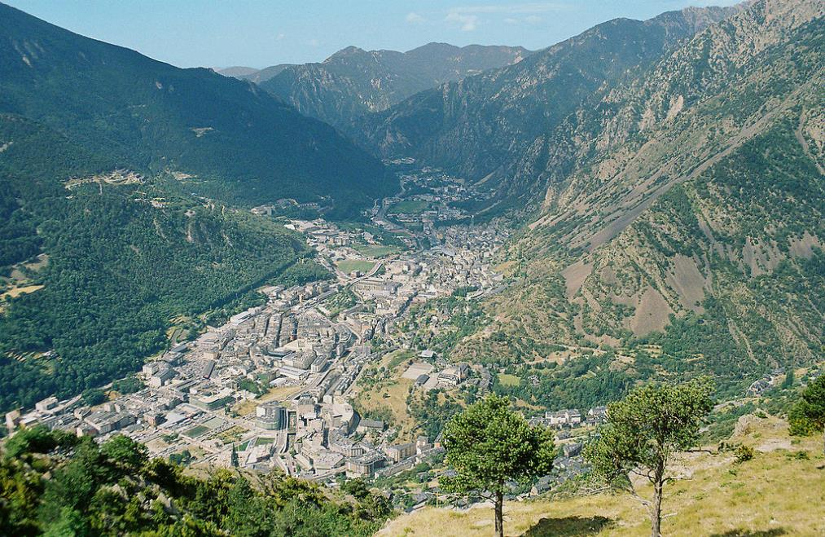
Vue Générale De la ville d’Andorre

Slide 12
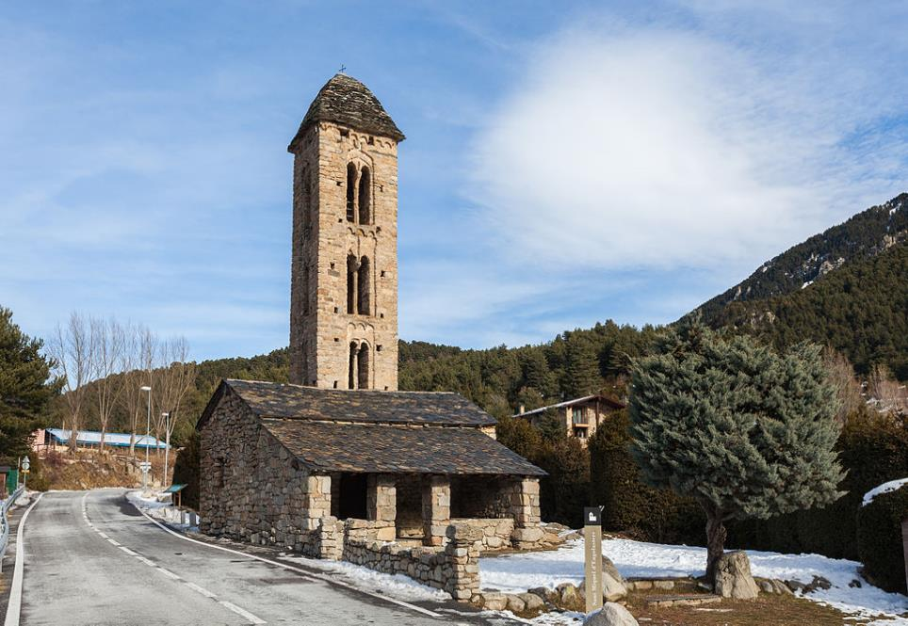
Eglise Romane de Sant Miguel d’Engolasters

Slide 13
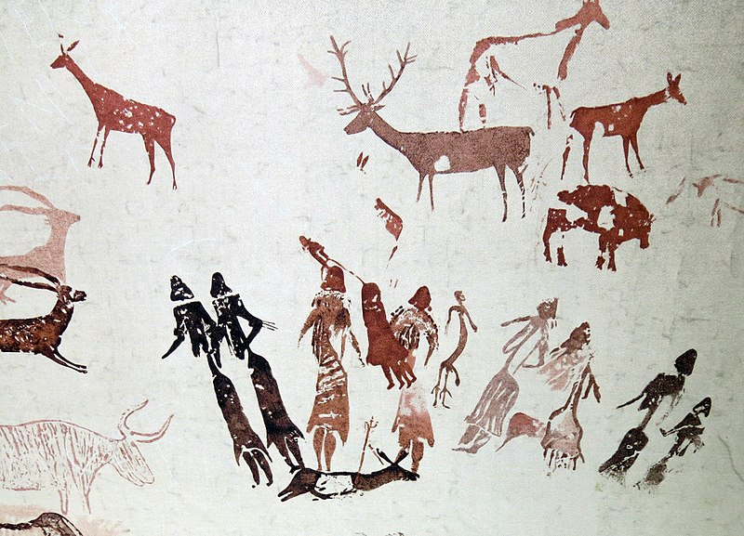
Peintures Rupestre
Pyrénéennes

Slide 14
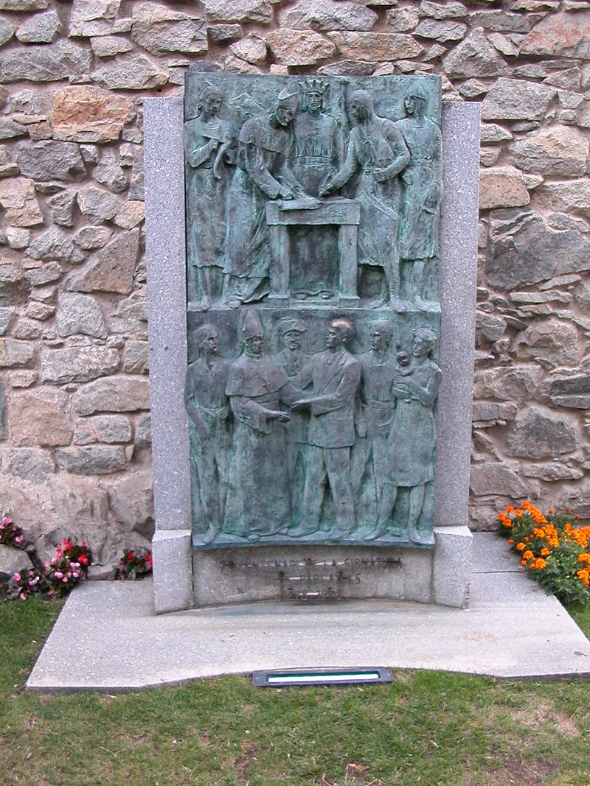
Stèle commémorant le Paréage de 1288

Slide 15
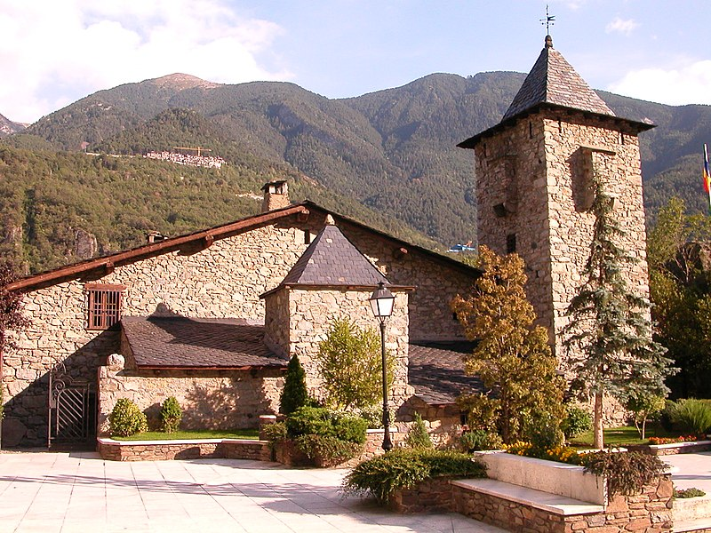
Le parlement de L’Andorre Construit Au Xvi° siècle

Slide 16
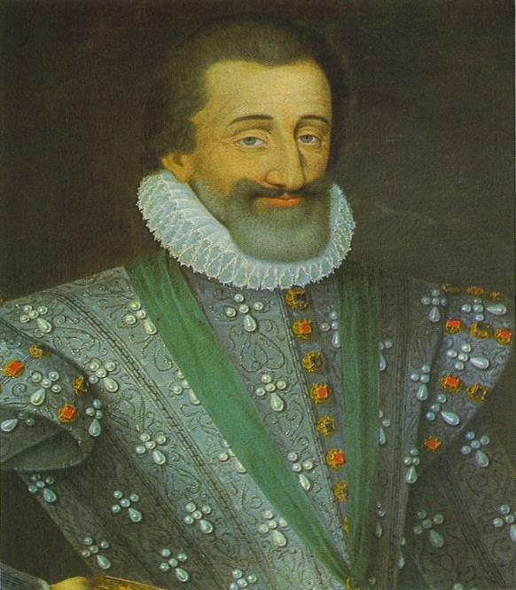
Henri IV de France

Slide 17
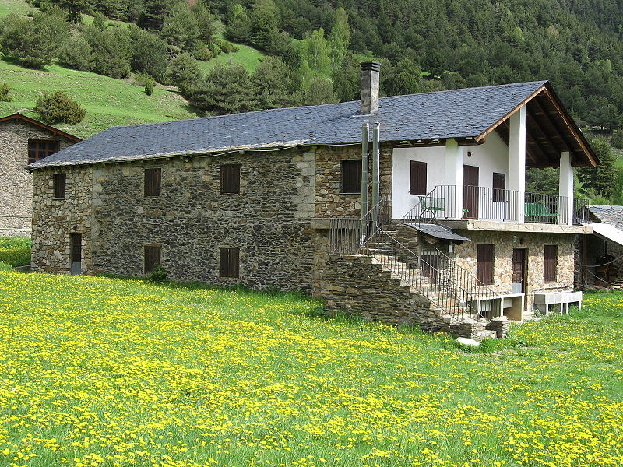
Maison Traditionnelle Andorrane

Slide 18
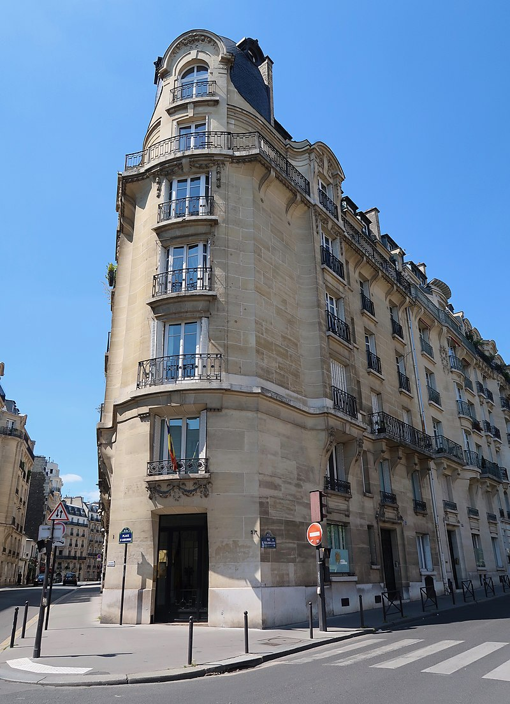
Le Drapeau D’ Andorre Flotte Au-dessus de l’entrée de L’Ambassade D’Andorrane à Paris

Slide 19
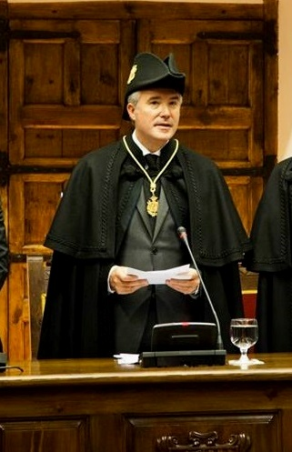


Slide 20
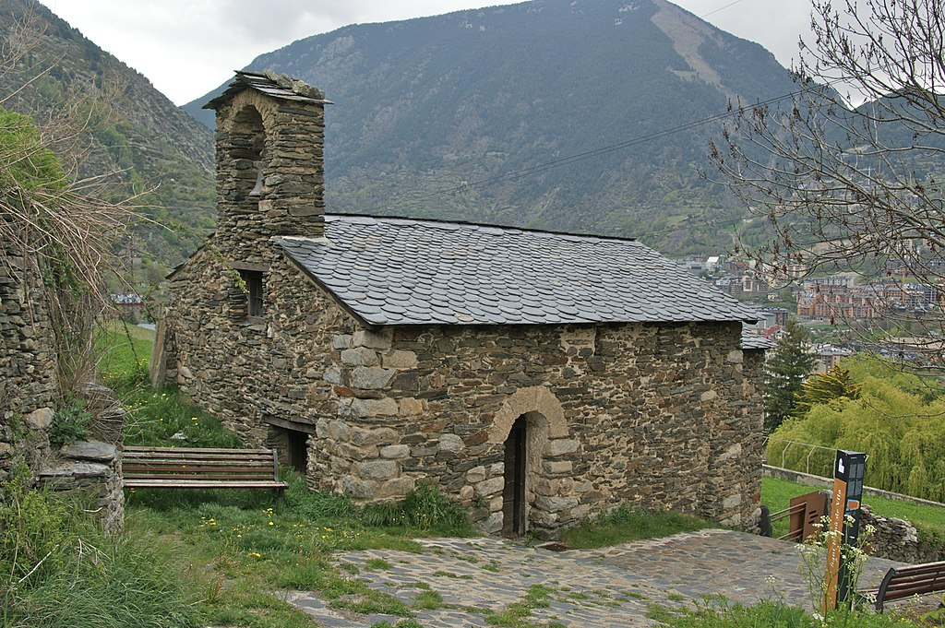
Sant Roma de Vila

Slide 21
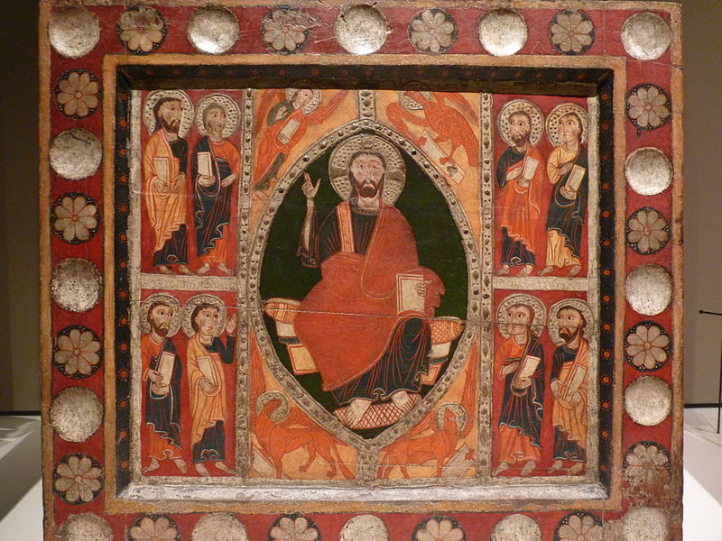
Autel Frontal de Sant Roma De Vila Exposé à Barcelone

Slide 22
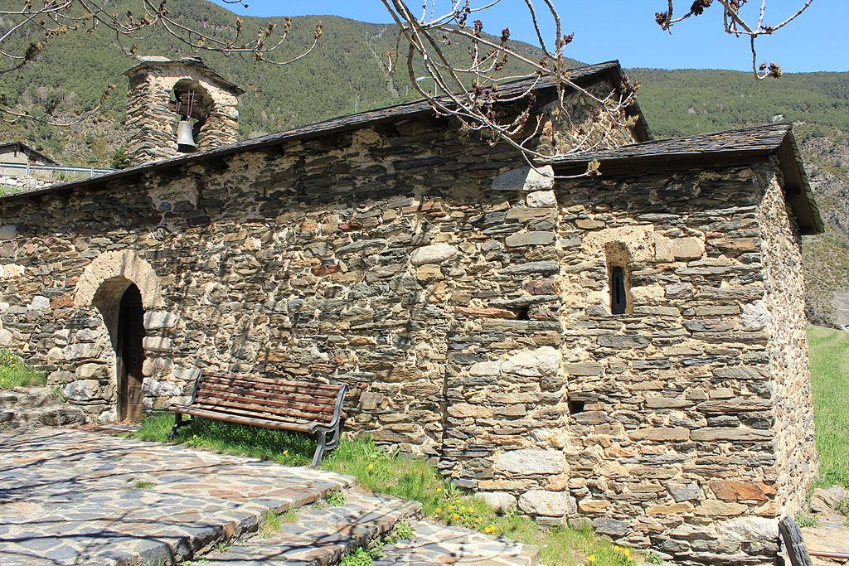
Sant Roma de Vila

Slide 23
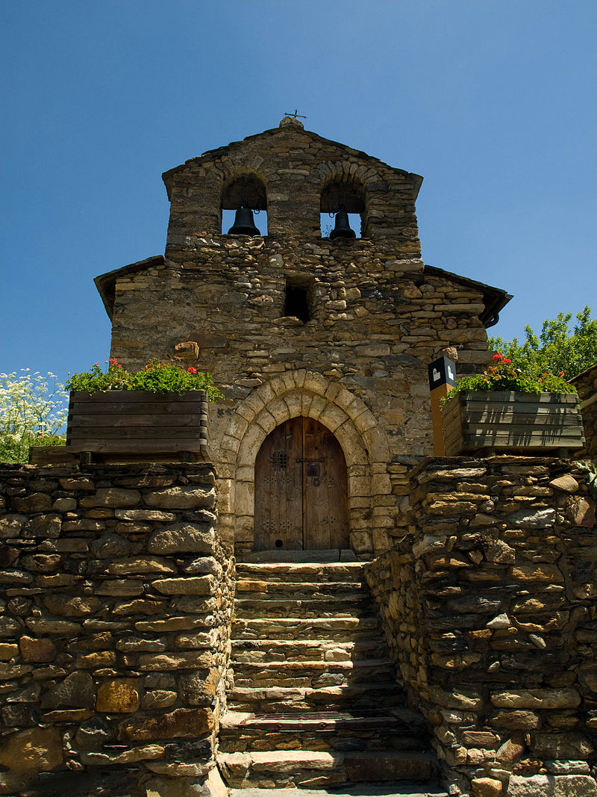
L’Eglise Sant Miguel de Prats

Slide 24
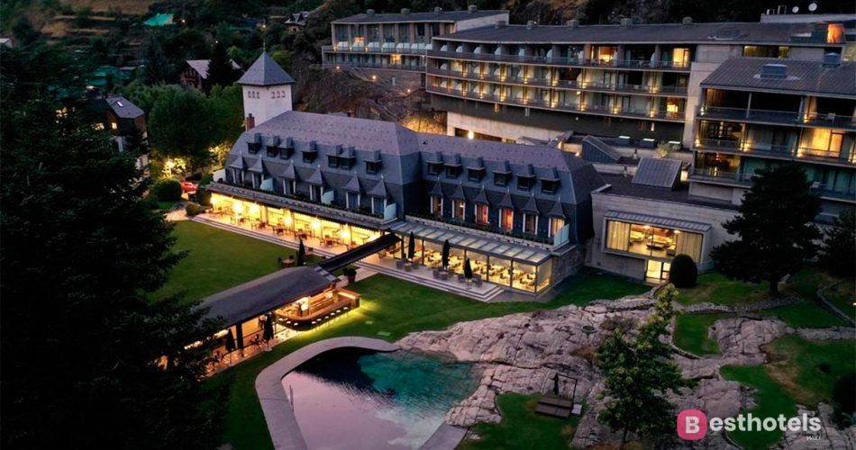
Un Hôtel à Andorre

Slide 25
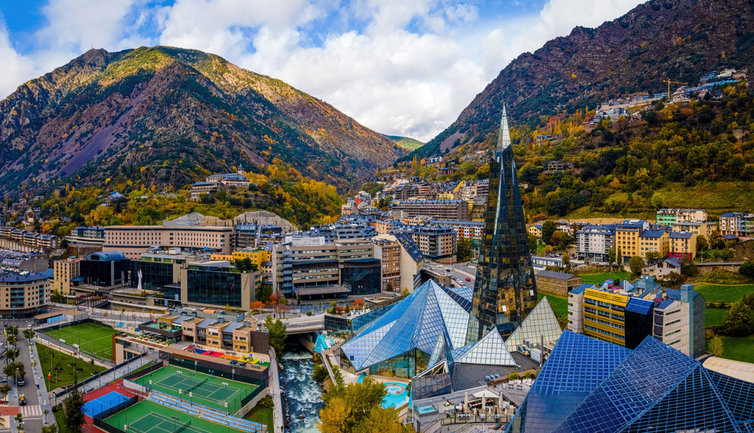
Andorre

Slide 26
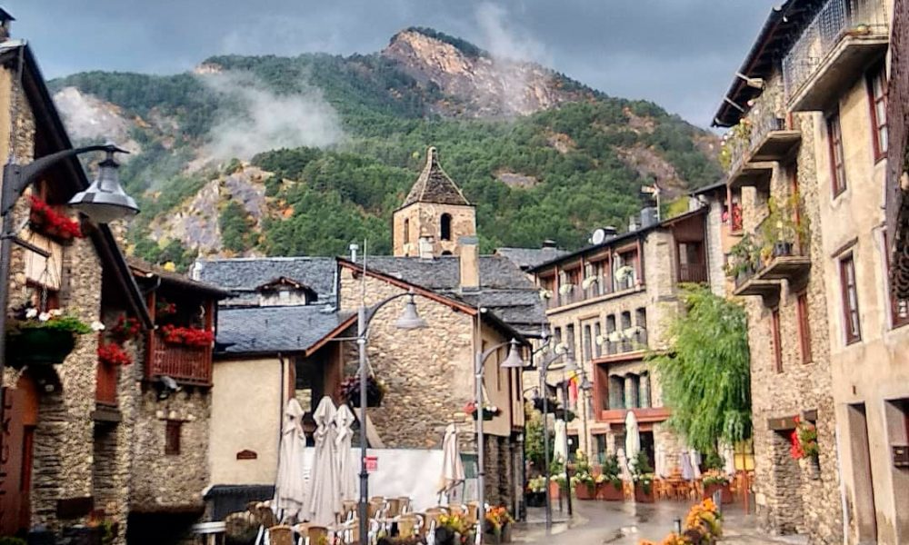
Centre De la ville d’Andorre

Slide 27
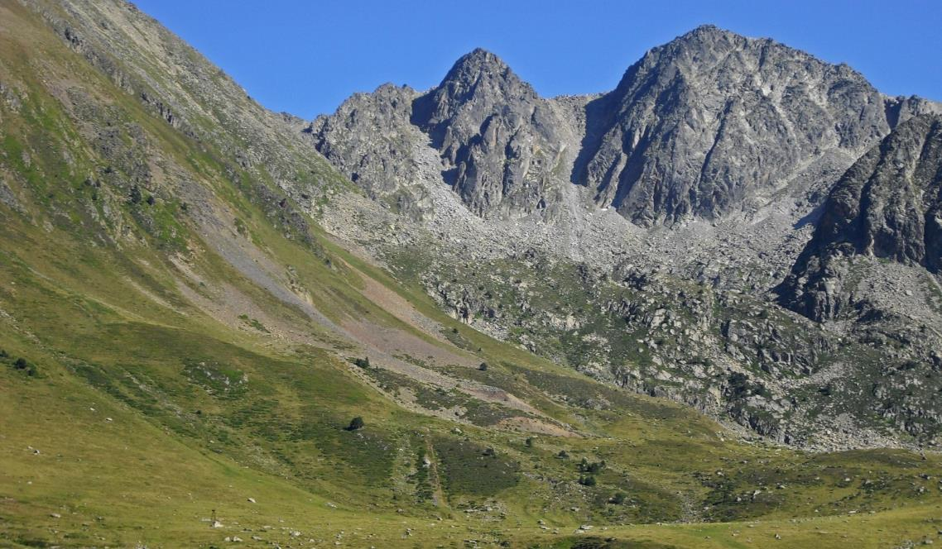

Slide 28
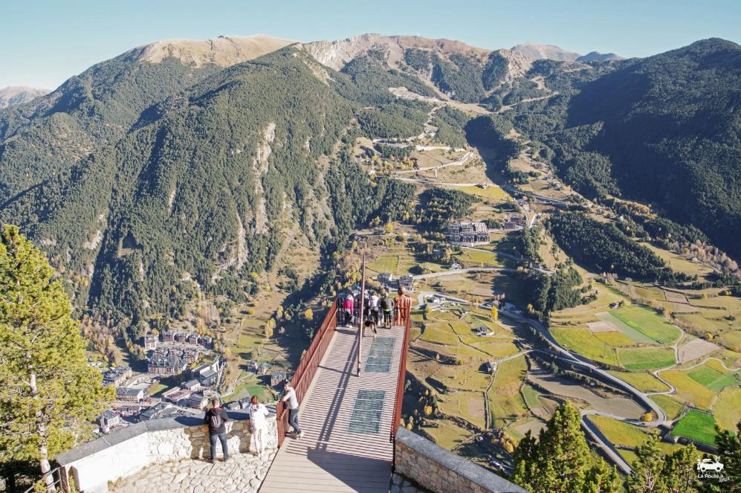
Le mirador Del Quer Passerelle De 20 mètres de Long

Slide 29
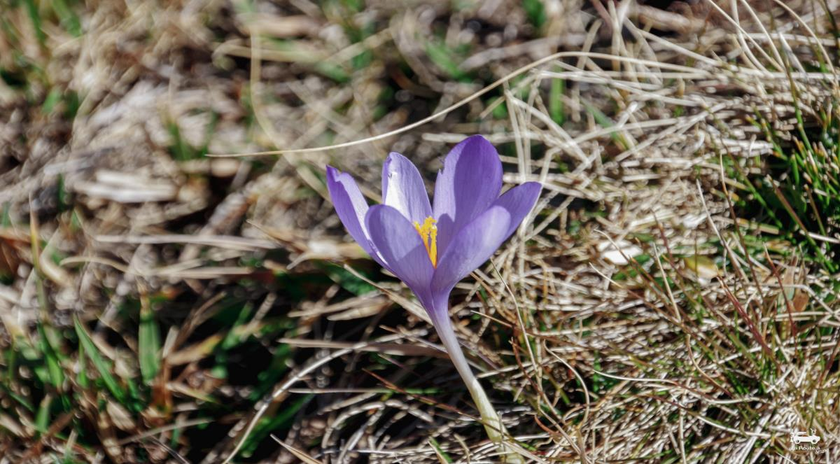

Slide 30


